Slide 1
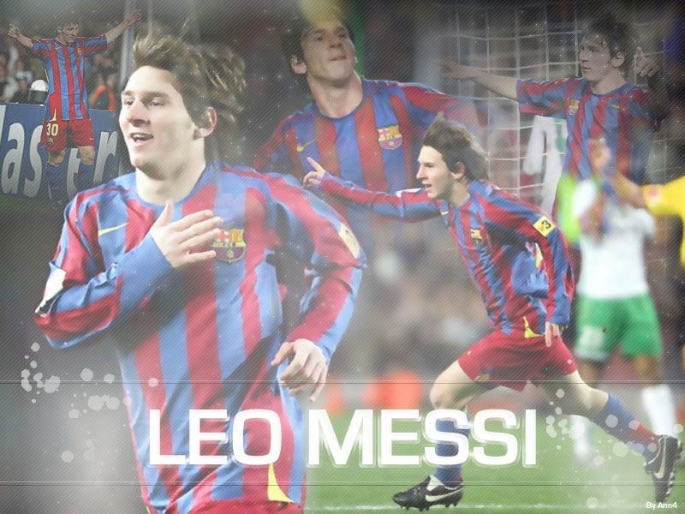
Lionel Andres Messi
Notes:
da

Slide 2
Začetki
Pri petih letih je začel igrati nogomet za klub Grandoli katerega trener je bil njegov oče. Leta 1995 se je pridružil klubu Newell`s Old Boys. Pri 11 letih je dobil diagnozo, da njegovo telo ne proizvaja dovolj rastnega hormona. River Plate je takrat sicer pokazal zanimanje za mladega nogometaša, toda zdravljenja, ki je mesečno znašalo preko 500 ameriških dolarjev ni zmogel plačevati. Carles Rexach športni direktor FC Barcelone je opazil njegov talent in Barcelona je z njim podpisala pogodbo ter mu plačala zdravljenje ter mu umogočila novo življenje v Španiji. Družina se je skupaj z Lionelom preselila v Španijo, Lionel pa je kmalu upravičil zaupanje kluba in kmalu postal član prve enajsterice in eden najpomembnejših igralcev Barcelone.

Slide 3
Osebni podatki
Polno ime: Lionel Andres Messi
Datum rojstva: 24.6.1987
Kraj rojstva: Rosario,Argentina
Višina: 169 centimetrov

Slide 4
Mladinski klubi
1995–2000 Newell”s Old Boys
2000–2004 FC Barcelona B

Slide 5
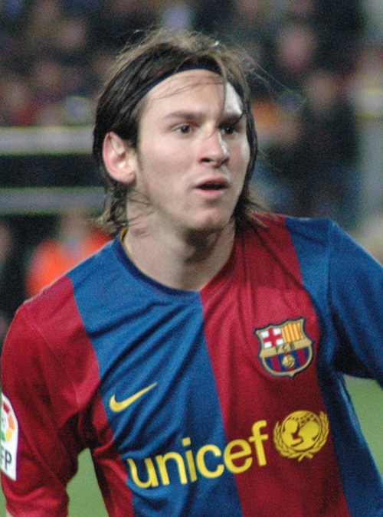
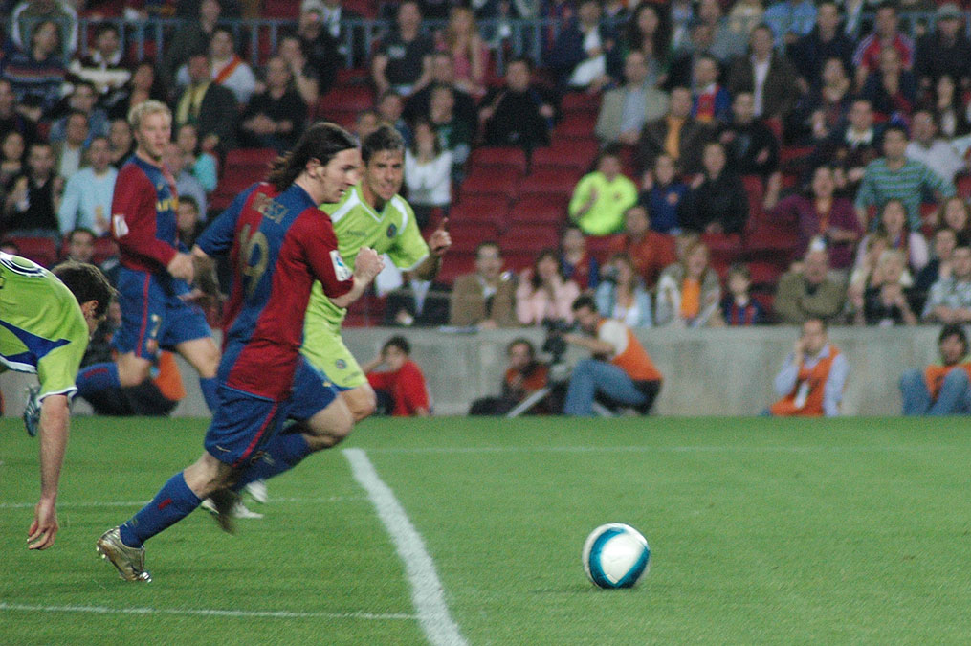
Profesionalni klubi
2004– FC Barcelona

Slide 6
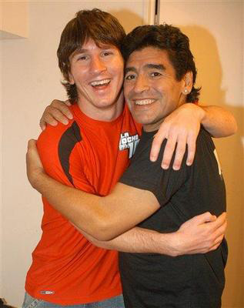
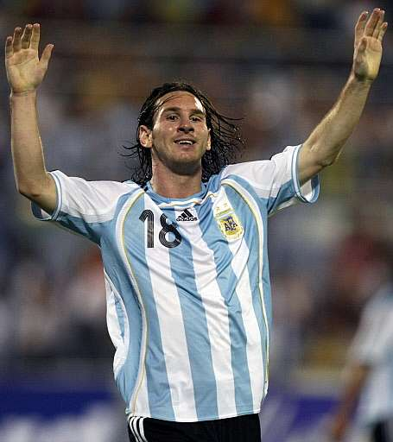
Državna reprezentanca
2005– Argentina

Slide 7
Klubske informacije
Trenutni klub: FC Barcelona
Številka: 10
Položaj: vezni igralec

Slide 8
Statistika pri Barceloni
2004-05 - 1 gol
2005-06 - 8 golov
2006-07 - 17 golov
2007-08 - 15 golov
2008-09 - 9 golov
Skupaj - 50 golov

Slide 9
Priznanja
Z Argentino
FIFA U-20 Svetovno prvenstvo: 2005
Copa América 2007: drugo mesto
Z Barcelono
La Liga: 2004-05, 2005-06
Supercopa de España: 2005, 2006
Uefa Champions League: 2005-2006

Slide 10
Posamična priznanja
Zlata žoga,
Zlati kopaček.
Zlati deček,
Najboljši mladi igralec na svetu,
.
.
.

Slide 11
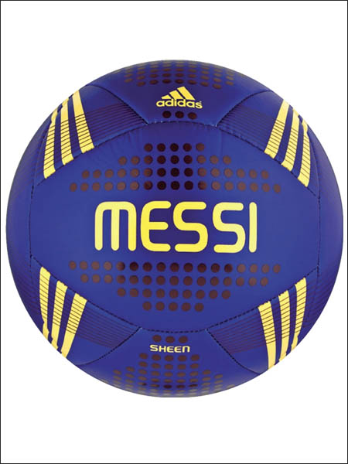
Zakaj je moj vzornik
Dober igralec
Igra za klub za katerega navijam
Na hrbtu ima desetico
Osvojil je že zelo veliko priznanj
Mlad
Svetovno znan

